Slide 1
Advanced Policy-Based methods. TRPO, PPO Резяпкин Вячеслав 23.07.2019

Slide 2
Два типа алгоритмов оптимизации
Line search
Выбрать направление шага (антиградиент, например)
Выбрать длину шага (learning rate)
Trust region
Выбрать окрестность для поиска
Выбрать точку в окрестности

Slide 3
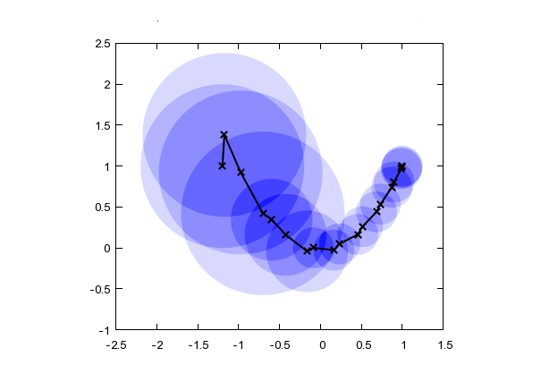
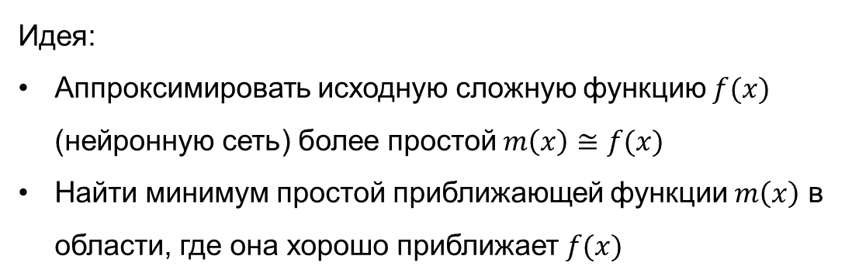
Trust region methods
Идея:
Аппроксимировать исходную сложную функцию $f(x)$ (нейронную сеть) более простой$m\left(x\right)≅f(x)$
Найти минимум простой приближающей функции $m\left(x\right)$ в области, где она хорошо приближает $f(x)$

Slide 4
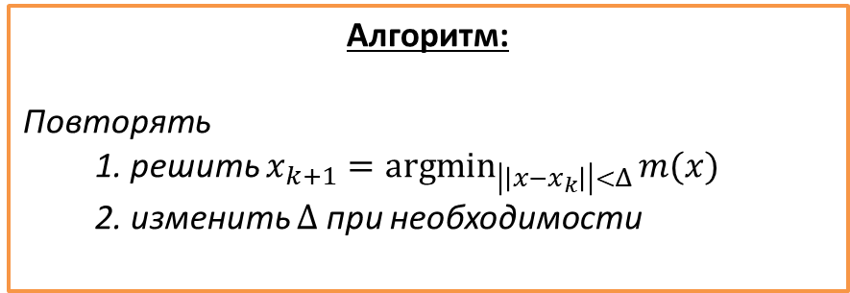
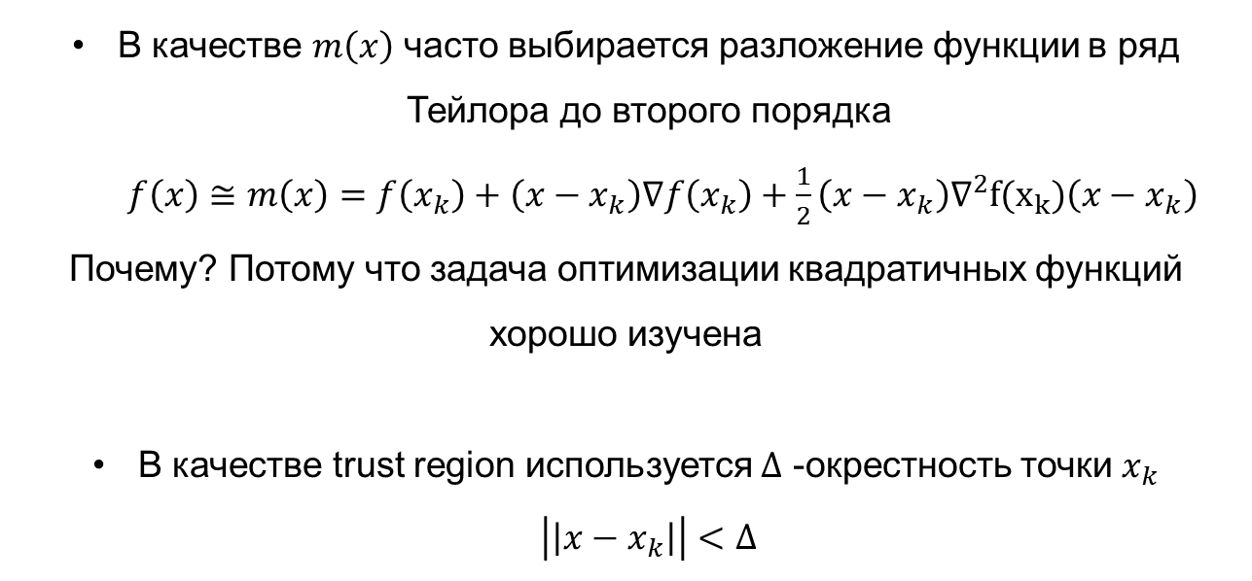
Trust region methods
В качестве $m\left(x\right)$ часто выбирается разложение функции в ряд Тейлора до второго порядка
$f\left(x\right)≅m\left(x\right)=f\left(x_{k}\right)+\left(x−x_{k}\right)∇f\left(x_{k}\right)+\frac{1}{2}\left(x−x_{k}\right)∇^{2}f(x_{k})\left(x−x_{k}\right)$
Почему? Потому что задача оптимизации квадратичных функций хорошо изучена
В качестве trust region используется $Δ$ -окрестность точки $x_{k}$ $\left|\left|x−x_{k}\right|\right|<Δ$
Алгоритм:
Повторять
1. решить $x_{k+1}=\underset{\left|\left|x−x_{k}\right|\right|<Δ}{argmin}{m(x)}$
2. изменить $Δ$ при необходимости

Slide 5
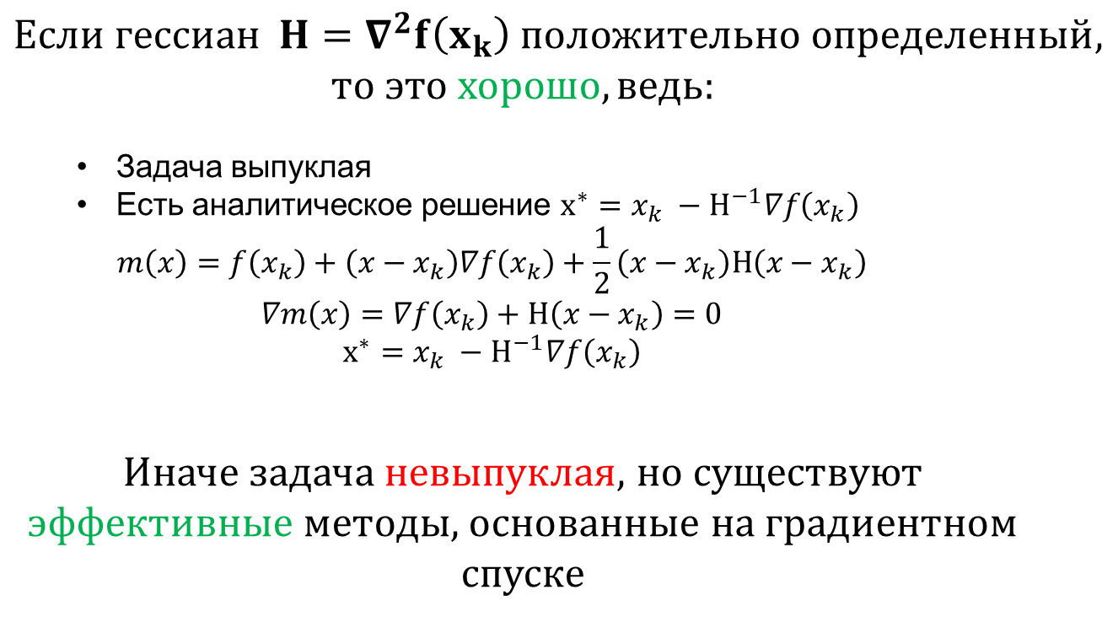
Trust region methods
$$Если гессиан {H=∇}^{2}f\left(x_{k}\right) положительно определенный,$$
$то это хорошо, ведь:$
Задача выпуклая
Есть аналитическое решение $x^{∗}=x_{k} −H^{−1}∇f\left(x_{k}\right)$
$$m\left(x\right)=f\left(x_{k}\right)+\left(x−x_{k}\right)∇f\left(x_{k}\right)+\frac{1}{2}\left(x−x_{k}\right)H\left(x−x_{k}\right)$$
$$∇m\left(x\right)=∇f\left(x_{k}\right)+H\left(x−x_{k}\right)=0$$
$$x^{∗}=x_{k} −H^{−1}∇f\left(x_{k}\right)$$
Иначе задача невыпуклая, но существуют эффективные методы, основанные на градиентном спуске

Slide 6
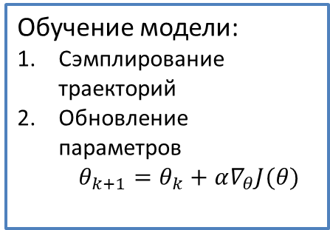
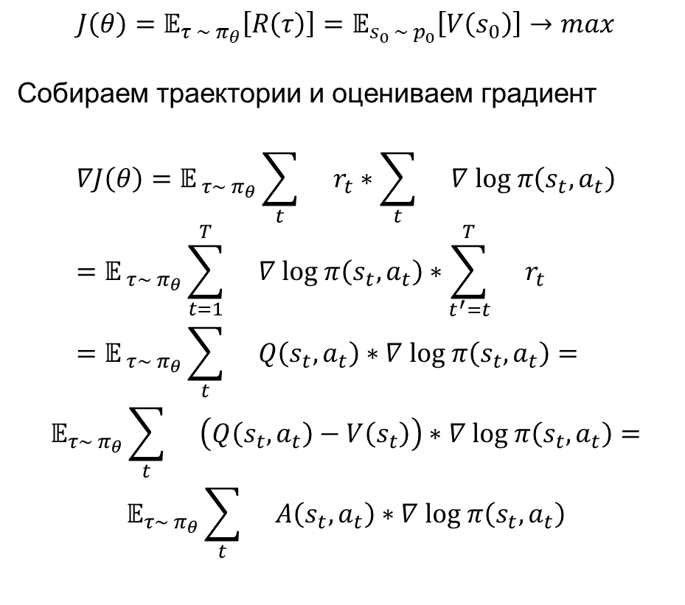
Policy gradients
Обучение модели:
Сэмплирование траекторий
Обновление параметров
$θ_{k+1}=θ_{k}+α∇_{θ}J(θ)$
$$J\left(θ\right)=𝔼_{τ \sim π_{θ}}\left[R\left(τ\right)\right]=𝔼_{s_{0} \sim p_{0}}\left[V\left(s_{0}\right)\right]→max$$
Собираем траектории и оцениваем градиент
$$∇J\left(θ\right)=𝔼_{ τ\sim π_{θ}}\sum_{t}{}r_{t}∗\sum_{t}{}∇ log π\left(s_{t},a_{t}\right)=𝔼_{ τ\sim π_{θ}}\sum_{t=1}^{T}{}∇ log π\left(s_{t},a_{t}\right)∗\sum_{t^{′}=t}^{T}{}r_{t}=𝔼_{ τ\sim π_{θ}}\sum_{t}{}Q\left(s_{t}, a_{t}\right)∗∇ log π\left(s_{t},a_{t}\right)=$$
$$𝔼_{τ\sim π_{θ}}\sum_{t}{}\left(Q\left(s_{t},a_{t}\right)−V\left(s_{t}\right)\right)∗∇ log π\left(s_{t},a_{t}\right)=$$
$$𝔼_{τ\sim π_{θ}}\sum_{t}{}A\left(s_{t},a_{t}\right)∗∇ log π\left(s_{t},a_{t}\right)$$
Reward-to-go
Определение Q-функции
бейзлайн
Определение Advantage

Slide 7
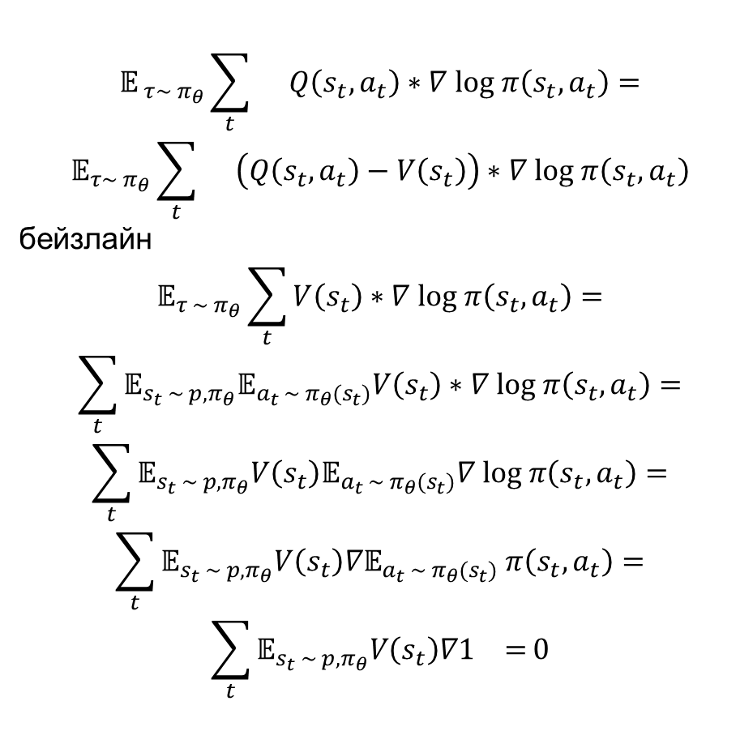
Policy gradients. Baseline
$$𝔼_{ τ\sim π_{θ}}\sum_{t}{}Q\left(s_{t}, a_{t}\right)∗∇ log π\left(s_{t},a_{t}\right)=$$
$$𝔼_{τ\sim π_{θ}}\sum_{t}{}\left(Q\left(s_{t},a_{t}\right)−V\left(s_{t}\right)\right)∗∇ log π\left(s_{t},a_{t}\right)$$
бейзлайн
$$𝔼_{τ \sim π_{θ}}\sum_{t}{V\left(s_{t}\right)∗∇ log π\left(s_{t},a_{t}\right)}=$$
$$\sum_{t}{𝔼_{s_{t} \sim {p, π}_{θ}}𝔼_{a_{t} \sim π_{θ}(s_{t})}V\left(s_{t}\right)∗∇ log π\left(s_{t},a_{t}\right)}=$$
$$\sum_{t}{𝔼_{s_{t} \sim {p, π}_{θ}}{V\left(s_{t}\right)𝔼}_{a_{t} \sim π_{θ}(s_{t})}∇ log π\left(s_{t},a_{t}\right)=}$$
$$\sum_{t}{𝔼_{s_{t} \sim {p, π}_{θ}}{V\left(s_{t}\right)∇𝔼}_{a_{t} \sim π_{θ}(s_{t})} π\left(s_{t},a_{t}\right)=}$$
$$\sum_{t}{𝔼_{s_{t} \sim {p, π}_{θ}}{V\left(s_{t}\right)∇1}_{}=}0$$

Slide 8
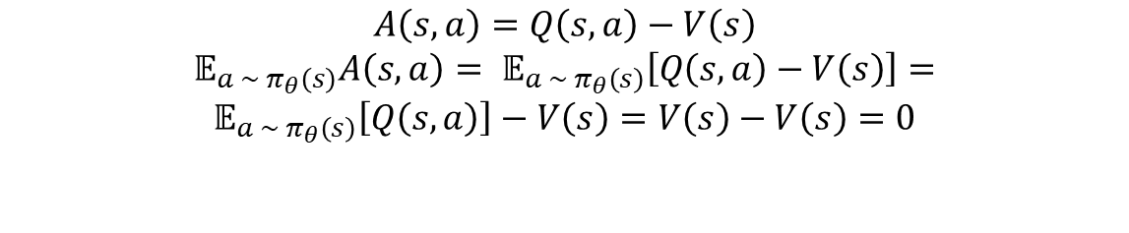
Trusted Region Policy Optimization(TRPO)
Можно доказать равенство – связь оценок двух разных политик:
Ожидаемая награда с новой политикой
Ожидаемая награда со старой
политикой
Траектории сэмплируются новой политикой
Оценка Advantage функции по старой политике
Доказывать не будем, но убедимся, что оно выполняется при равенстве политик
$$A\left(s,a\right)=Q\left(s,a\right)−V\left(s\right)$$
$$𝔼_{a \sim π_{θ}\left(s\right)}A\left(s,a\right)= 𝔼_{a \sim π_{θ}\left(s\right)}\left[Q\left(s,a\right)−V\left(s\right)\right]=$$
$$𝔼_{a \sim π_{θ}\left(s\right)}\left[Q\left(s,a\right)\right]−V\left(s\right)=V\left(s\right)−V\left(s\right)=0$$

Slide 9
Trusted Region Policy Optimization(TRPO)
Можно доказать равенство – связь оценок двух разных политик:
Ожидаемая награда с новой политикой
Ожидаемая награда со старой
политикой
Траектории сэмплируются новой политикой
Оценка Advantage функции по старой политике
Как это максимизировать?
Мат.ожидание берется по траекториям новой политики, которых у нас еще нет.
Зато есть старые траектории. Можно ли как-то оценить эту функцию на старых траекториях?

Slide 10
Trusted Region Policy Optimization(TRPO)
Предыдущее неравенство можно переписать как:
Discounted visitation frequency

Slide 11
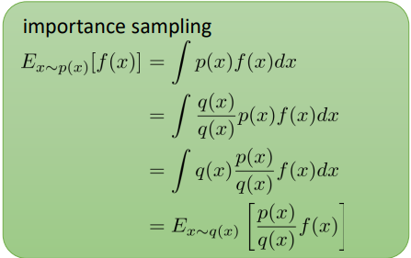
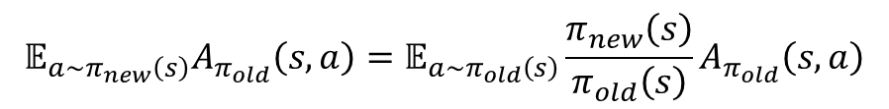
Trusted Region Policy Optimization(TRPO)
1
2
Discounted visitation frequency
2
$$𝔼_{a\sim π_{new}\left(s\right)}A_{π_{old}}\left(s,a\right)=𝔼_{a\sim π_{old}\left(s\right)}{\frac{π_{new}\left(s\right)}{π_{old}\left(s\right)}A}_{π_{old}}\left(s,a\right)$$
2

Slide 12
Trusted Region Policy Optimization(TRPO)
L – локальная аппроксимация J

Slide 13
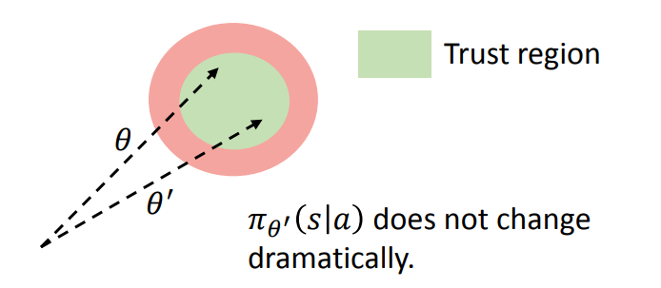
Trusted Region Policy Optimization(TRPO)
L – локальная аппроксимация J
в доверительной области параметров

Slide 14
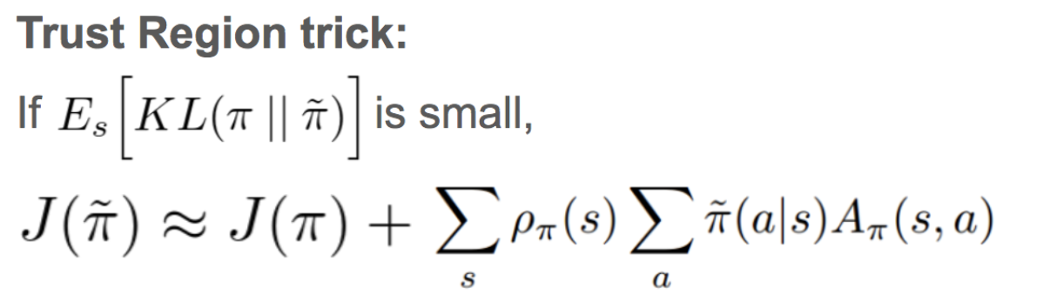
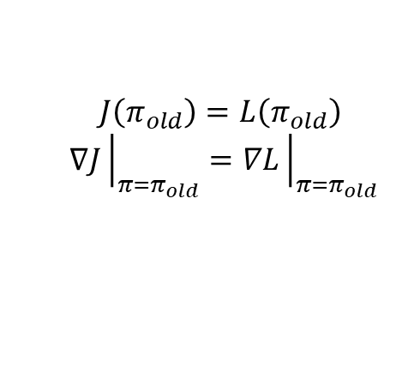
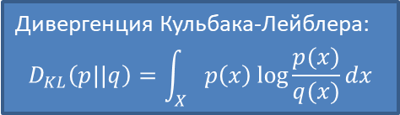
Trusted Region Policy Optimization(TRPO)
Дивергенция Кульбака-Лейблера:
$$D_{KL}\left(p||q\right)=\int_{X}{p\left(x\right)\log{\frac{p(x)}{q(x)}dx}}$$
$$J\left(π_{old}\right)=L\left(π_{old}\right)$$
$$∇J{\left.​\right|}_{π=π_{old}}=∇L{\left.​\right|}_{π=π_{old}}$$
дз

Slide 15
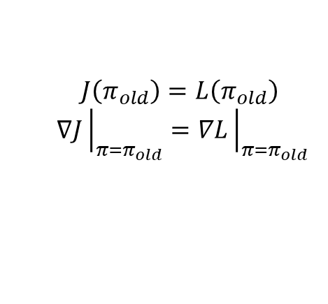
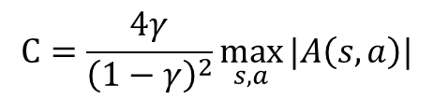

Trusted Region Policy Optimization(TRPO)
Дивергенция Кульбака-Лейблера:
$$D_{KL}\left(p||q\right)=\int_{X}{p\left(x\right)\log{\frac{p(x)}{q(x)}dx}}$$
Можно показать, что выполняется неравенство
$$С=\frac{4γ}{{\left(1−γ\right)}^{2}}\max_{s, a}{|A\left(s, a\right)|}$$
$$J\left(π_{old}\right)=L\left(π_{old}\right)$$
$$∇J{\left.​\right|}_{π=π_{old}}=∇L{\left.​\right|}_{π=π_{old}}$$
дз
Это означает, что максимизируя правую часть неравенства, мы автоматически максимизируем левую часть

Slide 16

Trusted Region Policy Optimization(TRPO)
Гарантированное улучшение политики:

Slide 17

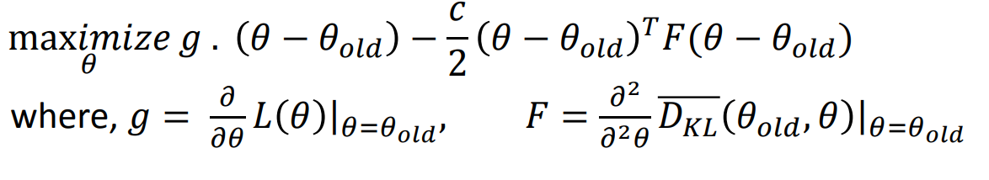
Trusted Region Policy Optimization(TRPO)
На практике используется средняя дивергенция вместо максимальной
Trust region оптимизационная задача:
Приближение L
Приближение KL
Где член первого порядка ряда Тейлора у дивергенции и нулевого порядка у обоих членов?

Slide 18

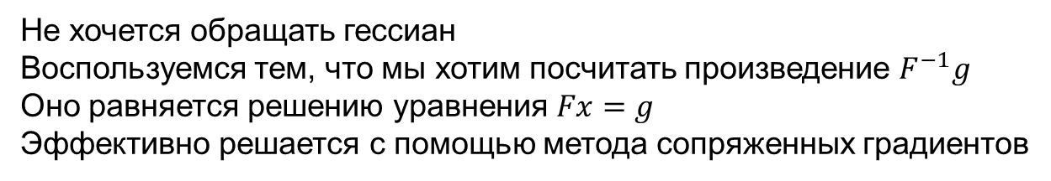
Trusted Region Policy Optimization(TRPO)
Решение
Не хочется обращать гессиан
Воспользуемся тем, что мы хотим посчитать произведение $F^{−1}g$
Оно равняется решению уравнения $Fx=g$
Эффективно решается с помощью метода сопряженных градиентов

Slide 19
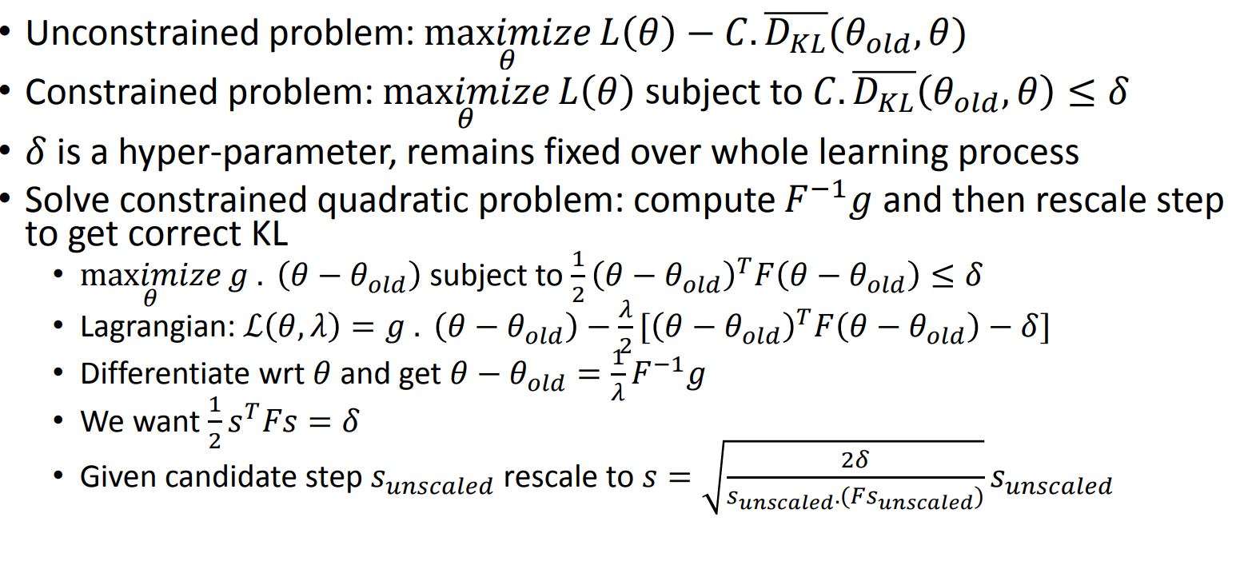
Trusted Region Policy Optimization(TRPO)
Как выбирать C?

Slide 20
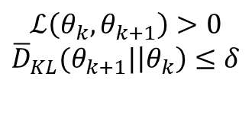
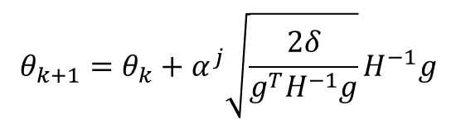

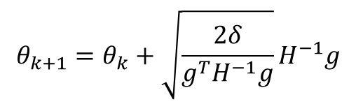
Linesearch
Из-за
перехода от C к $δ$
приближенных вычислений (сопряженные градиенты, Тейлор)
семплирования вместо матожиданий
…
данный шаг может оказаться слишком большим
Проверим необходимые условия и, если они не выполняются,
уменьшим длину, не меняя направления
$$θ_{k+1}=θ_{k}+α^{j}\sqrt{\frac{2δ}{g^{T}H^{−1}g}}H^{−1}g$$
$$θ_{k+1}=θ_{k}+\sqrt{\frac{2δ}{g^{T}H^{−1}g}}H^{−1}g$$
j – мин. целое при котором:
$$ℒ\left(θ_{k},θ_{k+1}\right)>0$$
$${\overline{D}}_{KL}(θ_{k+1}|\left|θ_{k}\right)≤δ$$

Slide 21
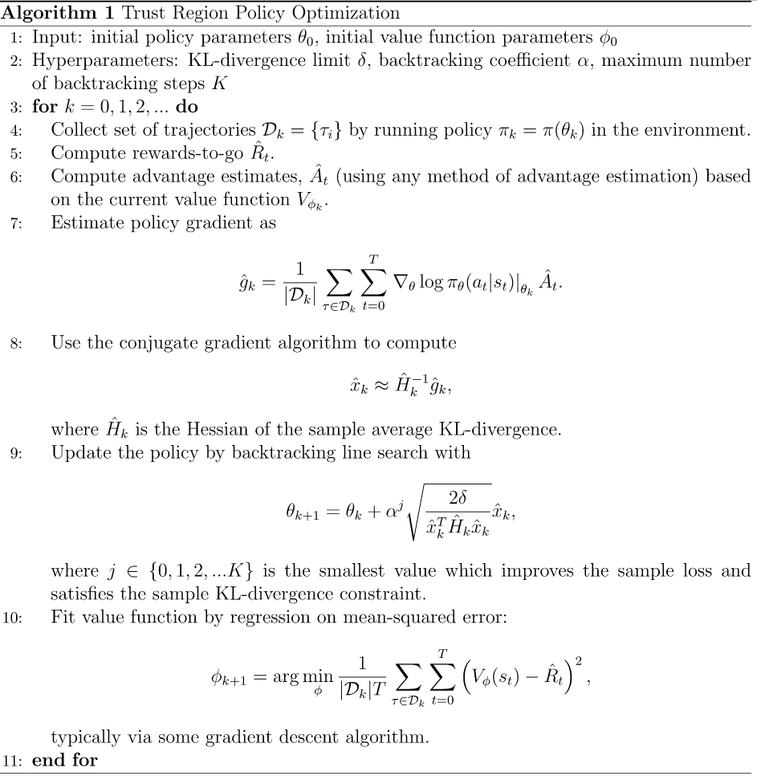
Trusted Region Policy Optimization(TRPO)

Slide 22
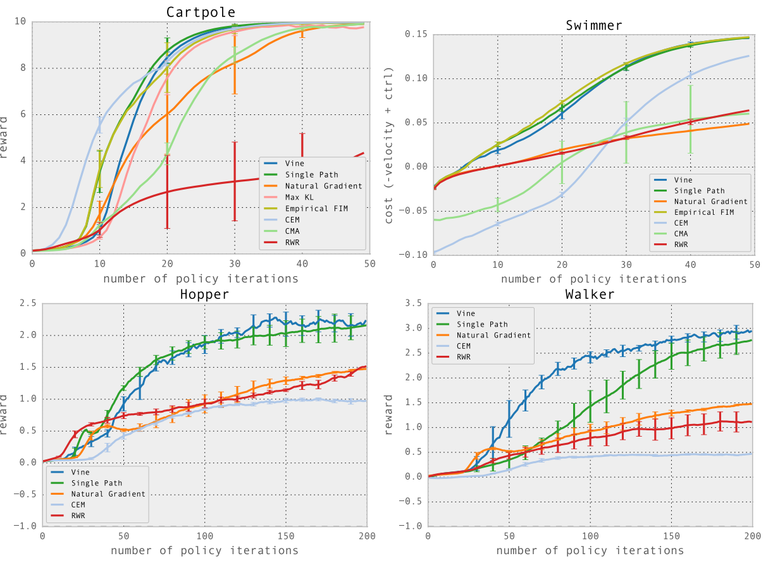
Результаты

Slide 23
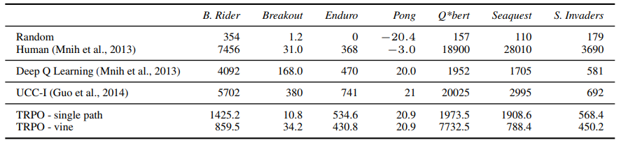
Результаты

Slide 24
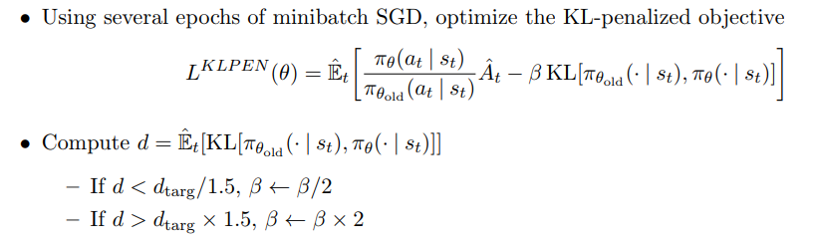
Адаптивное изменение параметра регуляризации

Slide 25


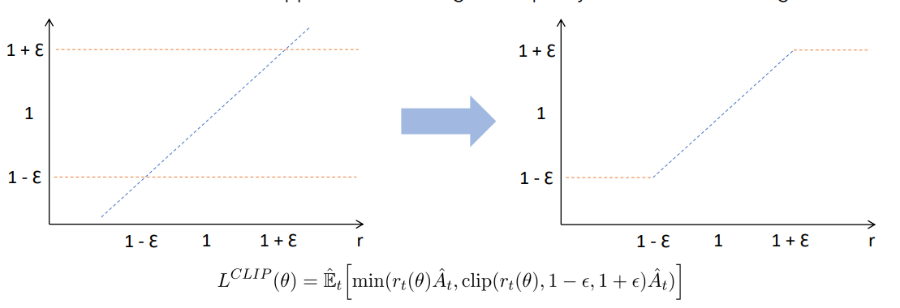
Proximal Policy Optimization(PPO)
По-прежнему будем максимизировать приближение L, но теперь проще
clip

Slide 26

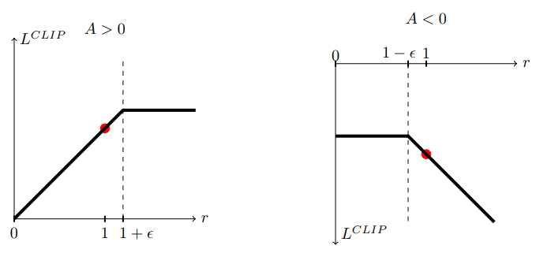
Proximal Policy Optimization(PPO)
Будем ограничивать шаги в сторону улучшения политики

Slide 27
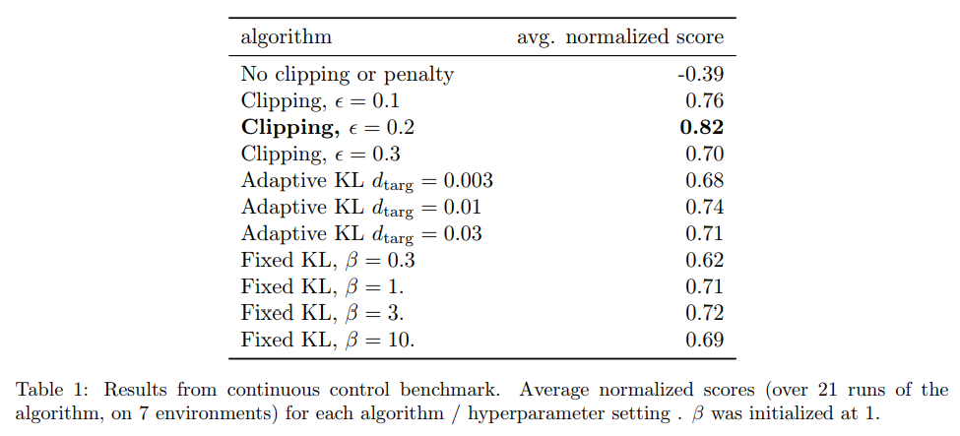
Результаты

Slide 28
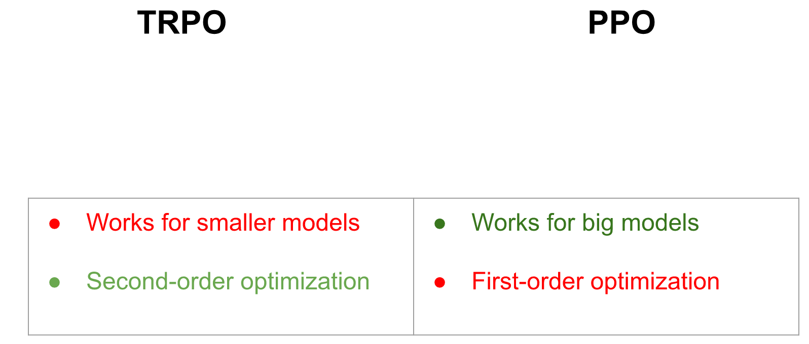
Сравнение

